Slide 1
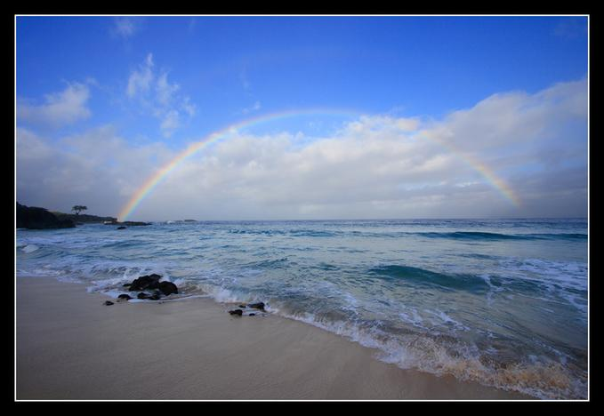
Kinh Thánh Đối Đáp
Số 26 (Số cũ 535)
PHỤC SỰ CHÚA
nhacthanh.vn

Slide 2



Vậy, hỡi anh em yêu dấu của tôi, hãy vững vàng, chớ rúng động, hãy làm công việc Chúa cách dư dật luôn, vì biết rằng công khó của anh em trong Chúa chẳng phải là vô ích đâu.

Slide 3
Cho nên chúng ta dầu ở trong thân thể nầy, dầu ra khỏi, cũng làm hết sức để được đẹp lòng Chúa.

Slide 4
Vì trước mặt Ðức Chúa Trời, là Cha, chúng tôi nhớ mãi về công việc của đức tin anh em, công lao của lòng yêu thương anh em, sự bền đổ về sự trông cậy của anh em trong Ðức Chúa Jêsus Christ chúng ta.

Slide 5
Vì tình yêu thương của Ðấng Christ cảm động chúng tôi, và chúng tôi tưởng rằng nếu có một người chết vì mọi người, thì mọi người đều chết.

Slide 6
Lại Ngài đã chết vì mọi người, hầu cho những kẻ còn sống không vì chính mình mà sống nữa, nhưng sống vì Ðấng đã chết và sống lại cho mình.

Slide 7
Vậy chúng tôi làm chức khâm sai của Ðấng Christ, cũng như Ðức Chúa Trời bởi chúng tôi mà khuyên bảo. Chúng tôi nhơn danh Ðấng Christ mà nài xin anh em: hãy hòa thuận lại với Ðức Chúa Trời.

Slide 8
Người trồng, kẻ tưới, đều bằng nhau; ai nấy sẽ nhận phần thưởng tùy theo việc mình đã làm.

Slide 9
Vả, chúng tôi là bạn cùng làm việc với Ðức Chúa Trời; anh em là ruộng Ðức Chúa Trời cày, nhà của Ðức Chúa Trời xây.

Slide 10
Theo ơn Ðức Chúa Trời ban cho tôi, tôi đã lập nên như một tay thợ khéo, mà có kẻ khác cất lên trên; nhưng ai nấy phải cẩn thận về sự mình xây trên nền đó.

Slide 11
Vì, chẳng ai có thể lập một nền khác ngoài nền đã lập, là Ðức Chúa Jêsus Christ.

Slide 12
Nếu có kẻ lấy vàng, bạc, bửu thạch, gỗ, cỏ khô, rơm rạ mà xây trên nền ấy.

Slide 13
Thì công việc của mỗi người sẽ bày tỏ ra. Ngày đến sẽ tỏ tường công việc đó; nó sẽ trình ra trong lửa, và công việc của mỗi người đáng giá nào, lửa sẽ chỉ ra.

Slide 14
Ví bằng công việc của ai xây trên nền được còn lại, thì thợ đó sẽ lãnh phần thưởng mình.

Slide 15
Nếu công việc họ bị thiêu hủy, thì mất phần thưởng. Còn về phần người đó, sẽ được cứu, song dường như qua lửa vậy.

